Slide 1
동행 매칭 합리화시키기

Slide 2
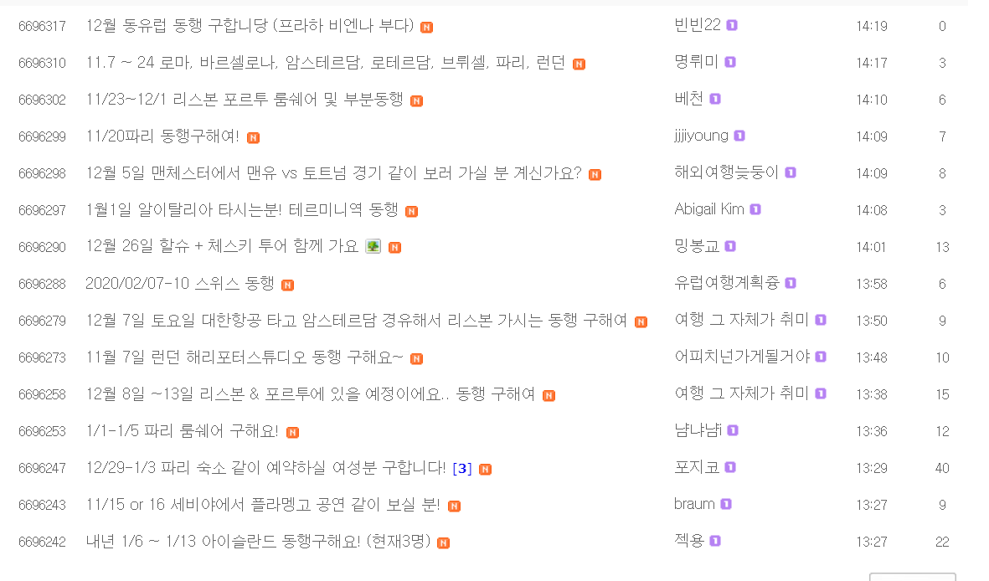
기존 대형 서비스 분석
네이버 카페 유랑(등업안되서 잠입실패)
생각보다 핫함/동행 구하는 사람 많음
굉장히 불편함
내가 원하는 여행지/상대방/날짜 다 일일이 찾아봐야함

Slide 3
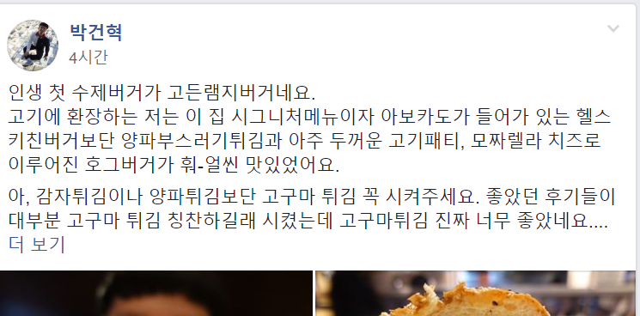


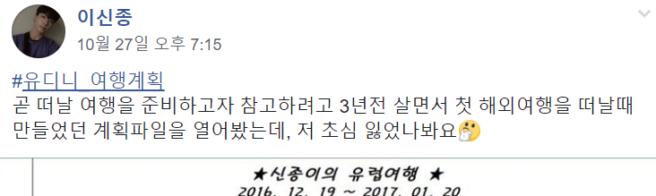
기존 대형 서비스 분석
페이스북 유럽 어디까지 가봤니(유디니)

Slide 4

안 궁금해!!!!
동행 구하고 싶다고!!!!!

Slide 5

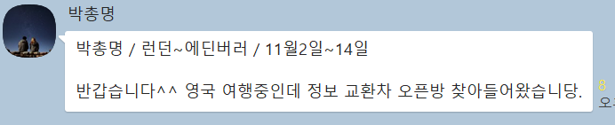
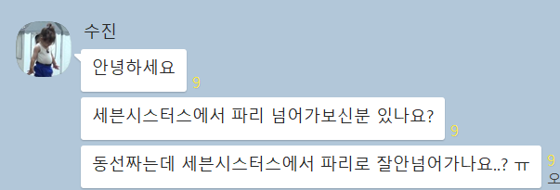
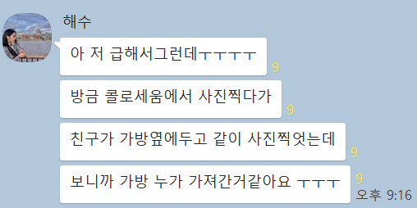
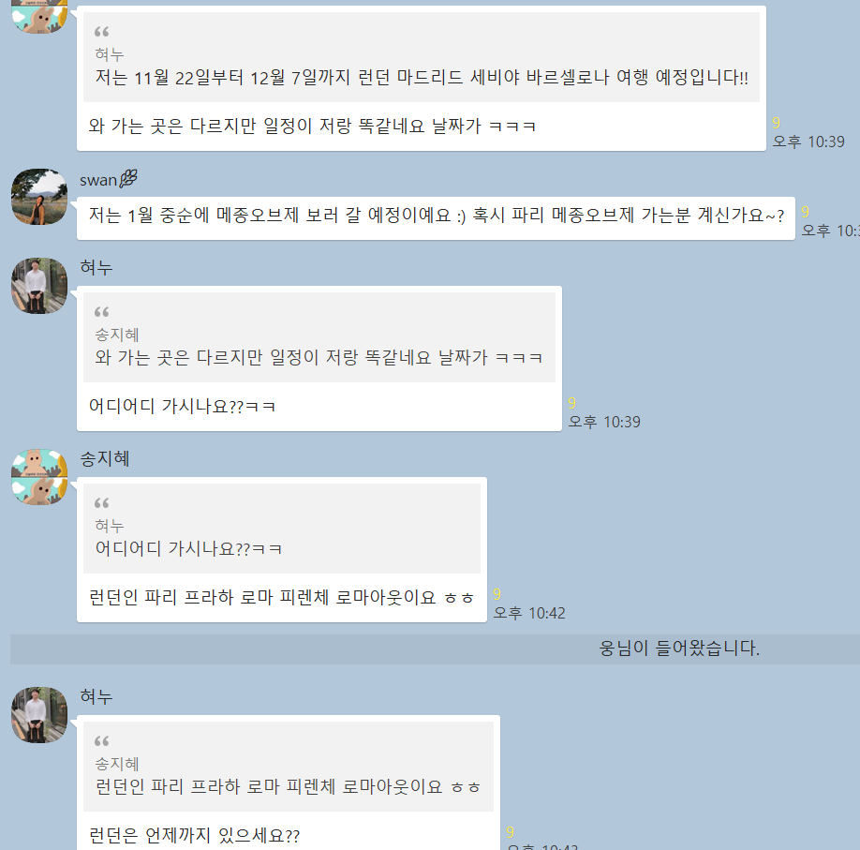
기존 대형 서비스 분석
카카오톡 오픈 채팅방(잠입 성공)
2일동안 잠입한 결과 얻어낸 사용자들 유형
1. 정보 구걸형(대다수)
2. 분실형

Slide 6
카카오톡 오픈 채팅방 동행 구하기 문제점
단톡방에서 동행관련해서 지들끼리 얘기함 ㅡㅡ
부끄러움이 많거나 그렇지 않은 사람들도 뭔가 사람이 많은 단톡방에 동행 관련 말꺼내기가 좀 그렇다
앞서 유디니나 유랑과 마찬가지로 여행정보와 동행 구하기가 플랫폼에서 분리가 안되다보니 사용자 편의성이 안좋다

Slide 7
우리의 동행 매칭 서비스를 이용하면!!
사용자는 등록만 하고 가만히 기다리고만 있어 찾아줄테니까
사용자는 자신의 여행정보 및 상대방정보(나이, 성별)을 등록
여러 사용자의 상기 정보를 수집해서 실시간 매칭!
사용자는 더 이상 동행을 찾기 위해 이곳저곳 들락날락 안하고 가만히 매칭을 기다리고 선택만하면 된다
기존 플랫폼에서 사용자의 needs 반영
여행정보(맛집,관광지,숙소) 제공
분실물 관련 정보/처리 제공

Slide 8


Slide 9
flow
매칭
회원가입
원하는 동행 정보 등록
여행지
날짜
목적
원하는 상대방 성별/나이/..
카카오톡 오픈 채팅방 이동?
우리 자체 서버로 이동?

